Slide 1
人間計算可能なパスワード認証に対する 畳み込みニューラルネットワークを用いた 安全性評価
電気情報工学科 櫻井研究室４年 小川 翔平
発表日：2025/2/17
Notes:
これからフォント利用に注目したデザイン品質判定というテーマで宮田が発表させていただきます．
（ご紹介していただいたタイトルで宮田が発表させていただきます。）
よろしくお願いいたします．
（１０秒）

Slide 2
研究背景と目的
背景
従来のパスワード：
単純なパスワードは、辞書攻撃に脆弱
複雑なパスワードは、覚えづらく、外部の記憶補助ツールに依存
人間計算可能なパスワード [J.Blocki, M.Blum, A.Datta, S.Vempala 2014]
目的
人間計算可能なパスワード認証の安全性評価
1

Slide 3

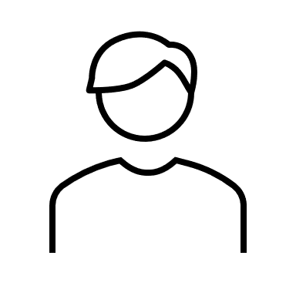

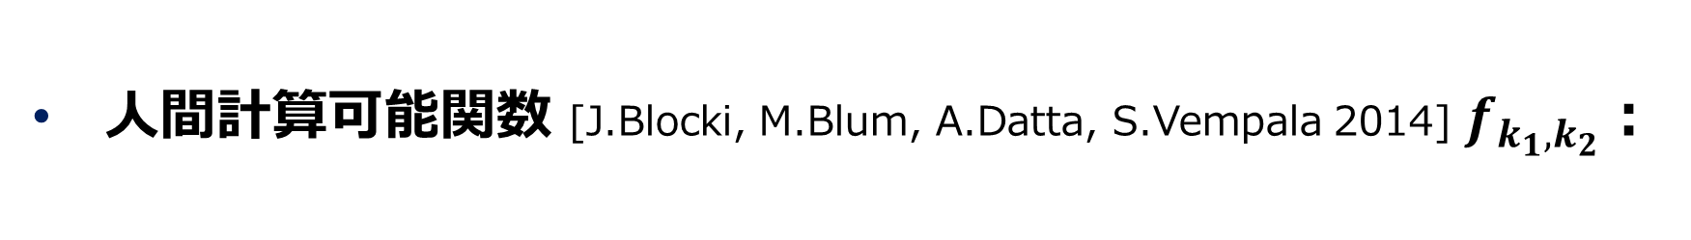

背景知識
人間計算可能関数 [J.Blocki, M.Blum, A.Datta, S.Vempala 2014] $f_{k_{1},k_{2}}$：
$$f_{2,2 }\left( x_{0},…,x_{13} \right)=x_{j}+x_{12}+x_{13} mod 10 ただし、j=x_{10}+x_{11} mod 10$$
チャレンジ：$x_{0},…,x_{13}$
サーバ
レスポンス：$f_{2,2}(x_{0}, …,x_{13})$
ユーザ
2
Notes:
本研究では、フォントの組み合わせの巧拙を判断するための第一歩として、与えられたフォントIDの組合せに注目し，それがデザインの専門家によるものか否かの自動判定を試みました。
これ以降、この自動判定のことをデザイン品質判定と呼ぶことにします。
本研究の取り組みとして、具体的には、デザインから抽出したフォントの組合せを入力した際に，デザイン品質判定を行う深層学習モデルの作成を行いました。
（１分５０秒）

Slide 4
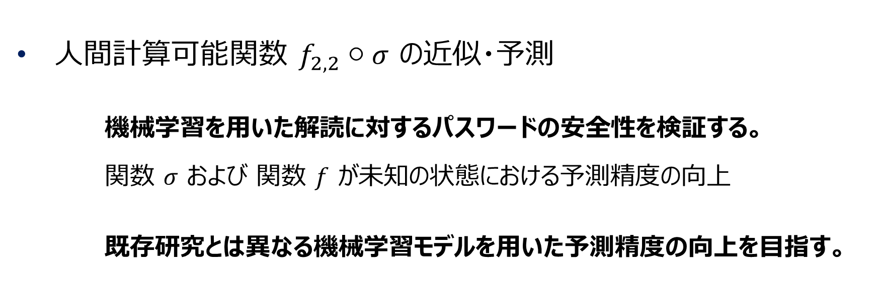
本研究の取り組み
人間計算可能関数 $f_{2,2}○σ$ の近似・予測
機械学習を用いた解読に対するパスワードの安全性を検証する。
関数 $σ$ および 関数 $f$ が未知の状態における予測精度の向上
既存研究とは異なる機械学習モデルを用いた予測精度の向上を目指す。
3
Notes:
本研究では、フォントの組み合わせの巧拙を判断するための第一歩として、与えられたフォントIDの組合せに注目し，それがデザインの専門家によるものか否かの自動判定を試みました。
これ以降、この自動判定のことをデザイン品質判定と呼ぶことにします。
本研究の取り組みとして、具体的には、デザインから抽出したフォントの組合せを入力した際に，デザイン品質判定を行う深層学習モデルの作成を行いました。
（１分５０秒）

Slide 5

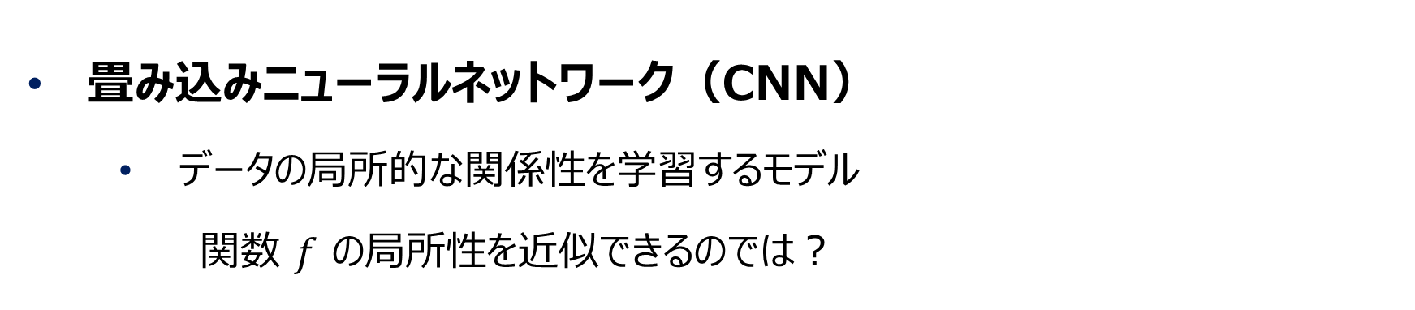




アイデア：CNN による局所特徴量の学習
畳み込みニューラルネットワーク（CNN）
データの局所的な関係性を学習するモデル
関数 $f$ の局所性を近似できるのでは？
$$x_{0}$$
$$x_{1}$$
$$x_{2}$$
$$f_{2,2}(x_{0},…,x_{13})$$
…
…
$$x_{13}$$
CNN
4
Notes:
本研究では、フォントの組み合わせの巧拙を判断するための第一歩として、与えられたフォントIDの組合せに注目し，それがデザインの専門家によるものか否かの自動判定を試みました。
これ以降、この自動判定のことをデザイン品質判定と呼ぶことにします。
本研究の取り組みとして、具体的には、デザインから抽出したフォントの組合せを入力した際に，デザイン品質判定を行う深層学習モデルの作成を行いました。
（１分５０秒）

Slide 6
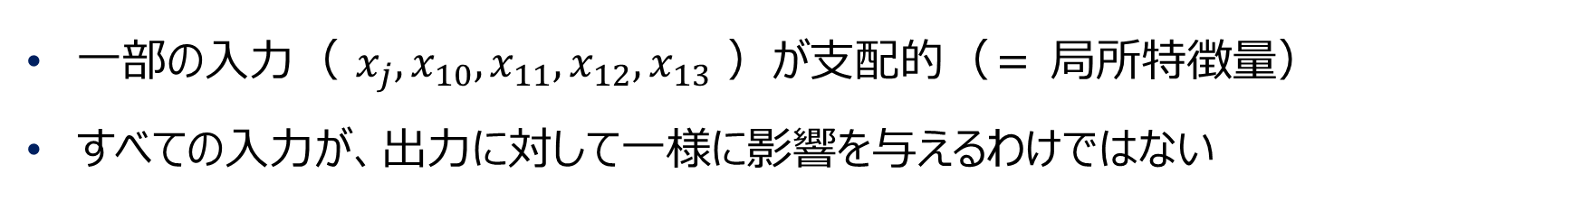
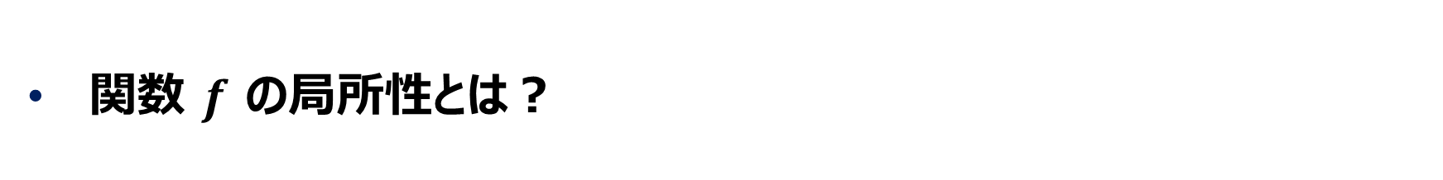
アイデア：CNN による局所特徴量の学習
関数 $f$ の局所性とは？
一部の入力（ $x_{j},x_{10},x_{11},x_{12},x_{13}$ ）が支配的（＝ 局所特徴量）
すべての入力が、出力に対して一様に影響を与えるわけではない
$$f_{2,2 }\left( x_{0},…,x_{13} \right)=x_{j}+x_{12}+x_{13} mod 10 ただし、j=x_{10}+x_{11} mod 10$$
5
Notes:
本研究では、フォントの組み合わせの巧拙を判断するための第一歩として、与えられたフォントIDの組合せに注目し，それがデザインの専門家によるものか否かの自動判定を試みました。
これ以降、この自動判定のことをデザイン品質判定と呼ぶことにします。
本研究の取り組みとして、具体的には、デザインから抽出したフォントの組合せを入力した際に，デザイン品質判定を行う深層学習モデルの作成を行いました。
（１分５０秒）

Slide 7
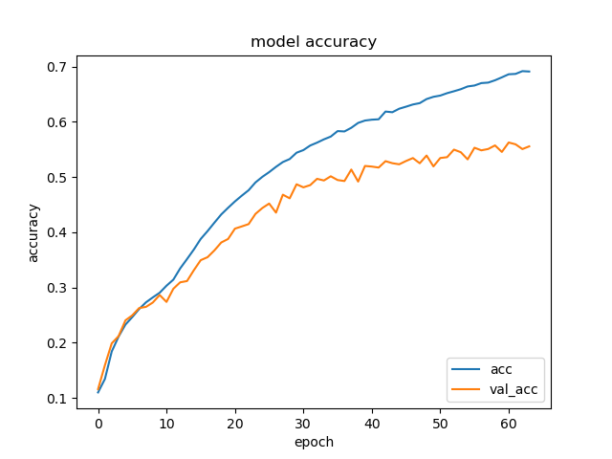
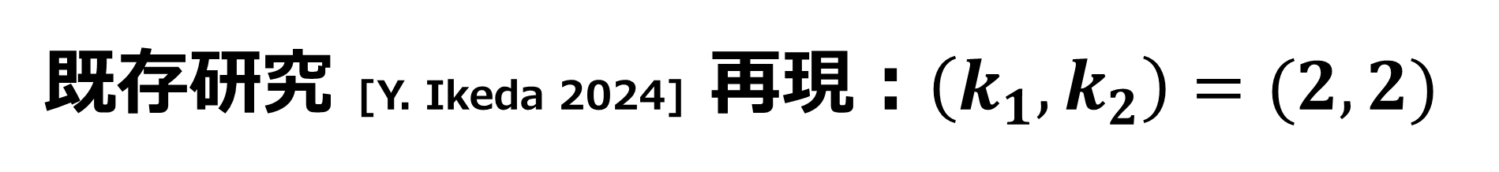
既存研究 [Y. Ikeda 2024] 再現：$\left(k_{1},k_{2}\right)=(2,2)$
埋め込み層＋双方向長短期記憶（Bi-LSTM）
データ数＼画像枚数 | N＝26 | N＝50 | N＝100
1000 | 0.0980 | 0.1620 | 0.1489
5000 | 0.1604 | 0.1102 | 0.1044
10000 | 0.5122 | 0.1028 | 0.1180
50000 | 0.3158 | 0.1367 | 0.1124
予測精度は、最大で51.22%
既存研究 [Y. Ikeda 2024] における予測（55.81％）とほぼ同様の結果
6
Notes:
本研究では、フォントの組み合わせの巧拙を判断するための第一歩として、与えられたフォントIDの組合せに注目し，それがデザインの専門家によるものか否かの自動判定を試みました。
これ以降、この自動判定のことをデザイン品質判定と呼ぶことにします。
本研究の取り組みとして、具体的には、デザインから抽出したフォントの組合せを入力した際に，デザイン品質判定を行う深層学習モデルの作成を行いました。
（１分５０秒）

Slide 8
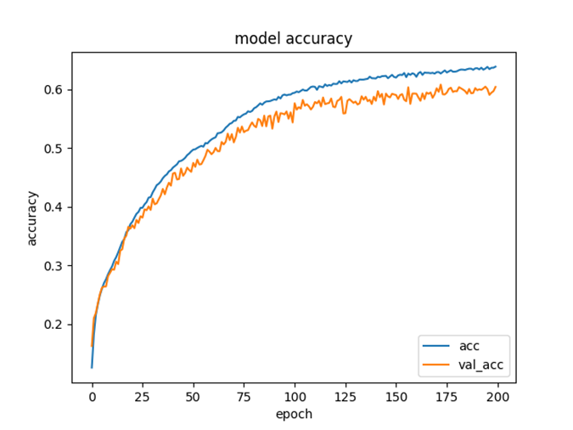
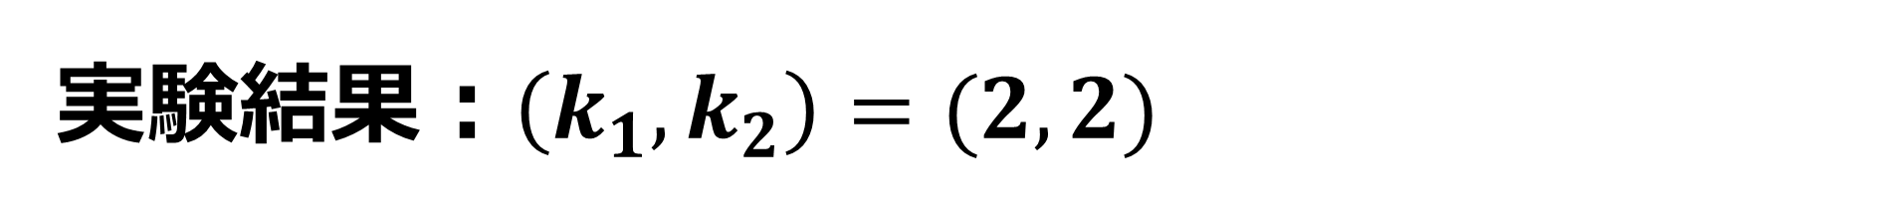
実験結果：$\left(k_{1},k_{2}\right)=(2,2)$
埋め込み層＋畳み込みニューラルネットワーク（CNN）
データ数＼画像枚数 | N＝26 | N＝50 | N＝100
1000 | 0.1603 | 0.1517 | 0.1650
5000 | 0.1160 | 0.1182 | 0.1314
10000 | 0.2115 | 0.1145 | 0.1128
50000 | 0.6084 | 0.1030 | 0.1038
予測精度は、最大で60.84%
既存研究 [Y. Ikeda 2024] における予測（55.81％）に比べて、精度が向上
7
Notes:
本研究では、フォントの組み合わせの巧拙を判断するための第一歩として、与えられたフォントIDの組合せに注目し，それがデザインの専門家によるものか否かの自動判定を試みました。
これ以降、この自動判定のことをデザイン品質判定と呼ぶことにします。
本研究の取り組みとして、具体的には、デザインから抽出したフォントの組合せを入力した際に，デザイン品質判定を行う深層学習モデルの作成を行いました。
（１分５０秒）

Slide 9
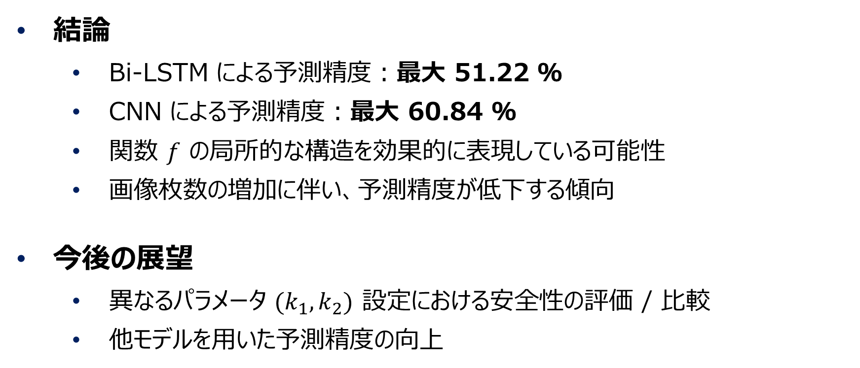
まとめと今後の展望
結論
Bi-LSTM による予測精度：最大 51.22 ％
CNN による予測精度：最大 60.84 ％
関数 $f$ の局所的な構造を効果的に表現している可能性
画像枚数の増加に伴い、予測精度が低下する傾向
今後の展望
異なるパラメータ $(k_{1},k_{2})$ 設定における安全性の評価 / 比較
他モデルを用いた予測精度の向上
8
Notes:
本研究では、フォントの組み合わせの巧拙を判断するための第一歩として、与えられたフォントIDの組合せに注目し，それがデザインの専門家によるものか否かの自動判定を試みました。
これ以降、この自動判定のことをデザイン品質判定と呼ぶことにします。
本研究の取り組みとして、具体的には、デザインから抽出したフォントの組合せを入力した際に，デザイン品質判定を行う深層学習モデルの作成を行いました。
（１分５０秒）

Slide 10
付録

Slide 11
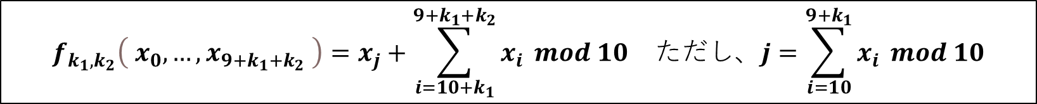
人間計算可能関数（一般形）
人間計算可能関数：
$$f_{k_{1},k_{2}}\left( x_{0},…,x_{9+k_{1}+k_{2}} \right)=x_{j}+\sum_{i=10+k_{1}}^{9+k_{1}+k_{2}}{x_{i}} mod 10 ただし、j=\sum_{i=10}^{9+k_{1}}{x_{i}} mod 10$$
Notes:
本研究では、フォントの組み合わせの巧拙を判断するための第一歩として、与えられたフォントIDの組合せに注目し，それがデザインの専門家によるものか否かの自動判定を試みました。
これ以降、この自動判定のことをデザイン品質判定と呼ぶことにします。
本研究の取り組みとして、具体的には、デザインから抽出したフォントの組合せを入力した際に，デザイン品質判定を行う深層学習モデルの作成を行いました。
（１分５０秒）

Slide 12
人間計算可能なパスワード
・関数σ
・関数 f
を既知
ユーザ
サーバ
画像
チャレンジ
関数σ
関数 f ◦σ
数値
正解
関数 f
照合
数値
レスポンス
Notes:
本研究では、フォントの組み合わせの巧拙を判断するための第一歩として、与えられたフォントIDの組合せに注目し，それがデザインの専門家によるものか否かの自動判定を試みました。
これ以降、この自動判定のことをデザイン品質判定と呼ぶことにします。
本研究の取り組みとして、具体的には、デザインから抽出したフォントの組合せを入力した際に，デザイン品質判定を行う深層学習モデルの作成を行いました。
（１分５０秒）

Slide 13





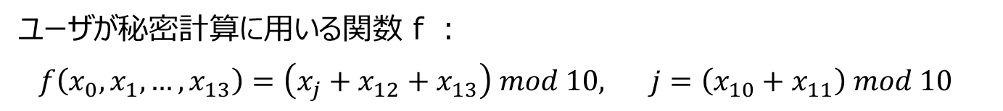
人間計算可能なパスワード
ユーザが秘密計算に用いる関数ｆ：
$f\left(x_{0},x_{1},…,x_{13}\right)=\left(x_{j}+x_{12}+x_{13}\right) mod 10, j=\left(x_{10}+x_{11}\right) mod 10$
$$j=σ( )+σ( ) mod 10=3$$
$$f○σ=σ( )+σ( )+σ( ) mod 10=6$$
Notes:
本研究では、フォントの組み合わせの巧拙を判断するための第一歩として、与えられたフォントIDの組合せに注目し，それがデザインの専門家によるものか否かの自動判定を試みました。
これ以降、この自動判定のことをデザイン品質判定と呼ぶことにします。
本研究の取り組みとして、具体的には、デザインから抽出したフォントの組合せを入力した際に，デザイン品質判定を行う深層学習モデルの作成を行いました。
（１分５０秒）

Slide 14
人間計算可能の定義
人間計算可能であることを定義するために、まず人間の計算能力を一種の計算機としてモデル化する。このモデルでは、人間をチューリングマシンに類似した存在とみなしつつ、記憶の特性を考慮して以下のような仮定を導入する。
Ⅰ 人間の計算モデル
( i ) 人間はチューリングマシンと同様に計算を実行するが、記憶の仕組みが異なる。具体的には、長期記憶と短期記憶の二つの記憶領域を持つ。
( ii ) 長期記憶の容量は理論的には無限大とする。ただし、新しい情報を書き込むには一定の時間を要する。一方で、すでに記憶した情報の読み出しは即座に行える。
( iii ) 短期記憶は、情報の読み書きが極めて高速で行われるが、容量には大きな制約があり、通常2～3個の情報しか保持できない。
Ⅱ 人間計算可能であるための条件
上記の記憶モデルを前提とし、人間が計算を行うプロセス（PRPEおよびPROC）が人間計算可能であるための具体的な条件を以下のように定義する。
( i ) スキーマ学習の時間制約（COMM）：
計算の手順を学習し、実際に試行するリハーサルを含めた学習時間は10分以内であること。
( ii ) 準備段階の時間制約（PRPE）：
スキーマの学習（COMM）と秘密鍵の記憶（MEM）を合わせた準備にかかる時間は２時間以内で完了すること。
( iii ) 認証時の計算時間（PROC）：
実際に認証を行う際、与えられた入力と秘密鍵を用いて応答を計算する時間は１分以内であること。
( iv ) スキーマの制約：
ユーザが記憶するスキーマの数は最大3つとし、短期記憶の限界を考慮して可能な限り２つのチャンクを記憶のポインタとして活用することが望ましい。
( v ) リハーサルの実施可能性：
ユーザは、スキーマや秘密鍵を記憶した後、自らリハーサルを行い、正しく記憶されているかを確認できること。
これらの条件は、パスワード認証が完全に脳内で完結することを保証するために設定されている。もし計算に外部の記憶媒体（PCや紙など）を必要とする場合、認証の秘密情報が外部に漏洩する可能性が生じる。また、計算に要する時間が過度に長いと実用性が失われ、現実的な認証方式としての適用が困難になる。したがって、人間計算可能なパスワードの設計においては、計算負担とセキュリティのバランスを考慮し、これらの制約を満たすことが求められる。
Notes:
本研究では、フォントの組み合わせの巧拙を判断するための第一歩として、与えられたフォントIDの組合せに注目し，それがデザインの専門家によるものか否かの自動判定を試みました。
これ以降、この自動判定のことをデザイン品質判定と呼ぶことにします。
本研究の取り組みとして、具体的には、デザインから抽出したフォントの組合せを入力した際に，デザイン品質判定を行う深層学習モデルの作成を行いました。
（１分５０秒）

Slide 15
実験に使用したデータセット
一桁チャレンジにおいて提示される14枚の画像番号と、
それに対応するレスポンスを含むデータセットを使用。
具体的には、各データサンプルは、認証時に提示される14個の画像番号（X0～X13）を特徴量とし、それに基づいて計算された1桁のレスポンス（Z）を正解ラベルとして構成される。
Notes:
本研究では、フォントの組み合わせの巧拙を判断するための第一歩として、与えられたフォントIDの組合せに注目し，それがデザインの専門家によるものか否かの自動判定を試みました。
これ以降、この自動判定のことをデザイン品質判定と呼ぶことにします。
本研究の取り組みとして、具体的には、デザインから抽出したフォントの組合せを入力した際に，デザイン品質判定を行う深層学習モデルの作成を行いました。
（１分５０秒）

Slide 16
アイデア：CNNによる局所特徴量の学習
既存研究：埋め込み層＋双方向長短期記憶（Bi-LSTM）
埋め込み層が関数の非線形性を上手く近似している可能性
Bi-LSTMは、データの時系列的な依存関係の学習が得意
Notes:
本研究では、フォントの組み合わせの巧拙を判断するための第一歩として、与えられたフォントIDの組合せに注目し，それがデザインの専門家によるものか否かの自動判定を試みました。
これ以降、この自動判定のことをデザイン品質判定と呼ぶことにします。
本研究の取り組みとして、具体的には、デザインから抽出したフォントの組合せを入力した際に，デザイン品質判定を行う深層学習モデルの作成を行いました。
（１分５０秒）

Slide 17
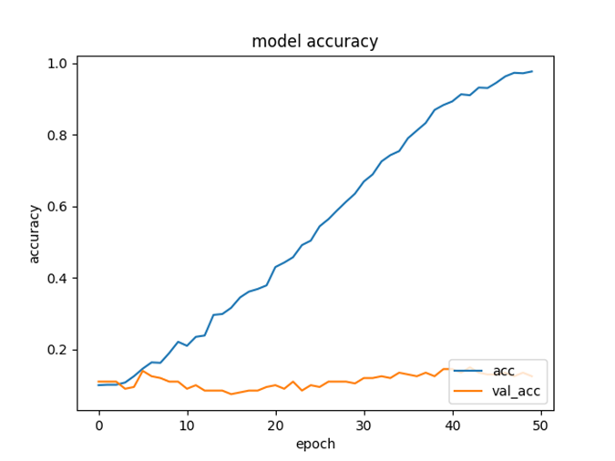
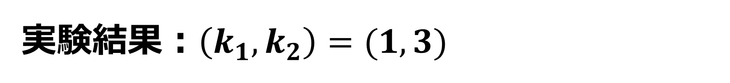
実験結果：$\left(k_{1},k_{2}\right)=(1,3)$
埋め込み層＋CNN
データ数＼画像枚数 | N＝26 | N＝50 | N＝100
1000 | 0.1521 | 0.1583 | 0.1557
5000 | 0.1184 | 0.1202 | 0.1309
10000 | 0.1160 | 0.1182 | 0.1125
50000 | 0.1055 | 0.1024 | 0.1085
予測精度は、最大で15.83%
ユーザが記憶する画像枚数 N の多寡によらず、低い予測精度
7
Notes:
本研究では、フォントの組み合わせの巧拙を判断するための第一歩として、与えられたフォントIDの組合せに注目し，それがデザインの専門家によるものか否かの自動判定を試みました。
これ以降、この自動判定のことをデザイン品質判定と呼ぶことにします。
本研究の取り組みとして、具体的には、デザインから抽出したフォントの組合せを入力した際に，デザイン品質判定を行う深層学習モデルの作成を行いました。
（１分５０秒）

Slide 18
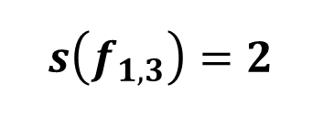
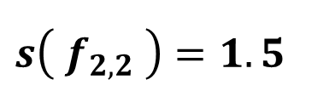
まとめと今後の展望
安全性指標 $s\left( f_{k_{1},k_{2}} \right)=min \{ \frac{k_{2}+1}{2},{ k}_{1}+1 \}$
$$s\left( f_{2,2} \right)=1.5$$
$$s\left(f_{1,3}\right)=2$$
8
Notes:
本研究では、フォントの組み合わせの巧拙を判断するための第一歩として、与えられたフォントIDの組合せに注目し，それがデザインの専門家によるものか否かの自動判定を試みました。
これ以降、この自動判定のことをデザイン品質判定と呼ぶことにします。
本研究の取り組みとして、具体的には、デザインから抽出したフォントの組合せを入力した際に，デザイン品質判定を行う深層学習モデルの作成を行いました。
（１分５０秒）

Slide 19
中間報告会の質疑
機械学習モデルに、CNN を使用した理由は？
人間計算可能の定義とは？
Notes:
本研究では、フォントの組み合わせの巧拙を判断するための第一歩として、与えられたフォントIDの組合せに注目し，それがデザインの専門家によるものか否かの自動判定を試みました。
これ以降、この自動判定のことをデザイン品質判定と呼ぶことにします。
本研究の取り組みとして、具体的には、デザインから抽出したフォントの組合せを入力した際に，デザイン品質判定を行う深層学習モデルの作成を行いました。
（１分５０秒）

Slide 20
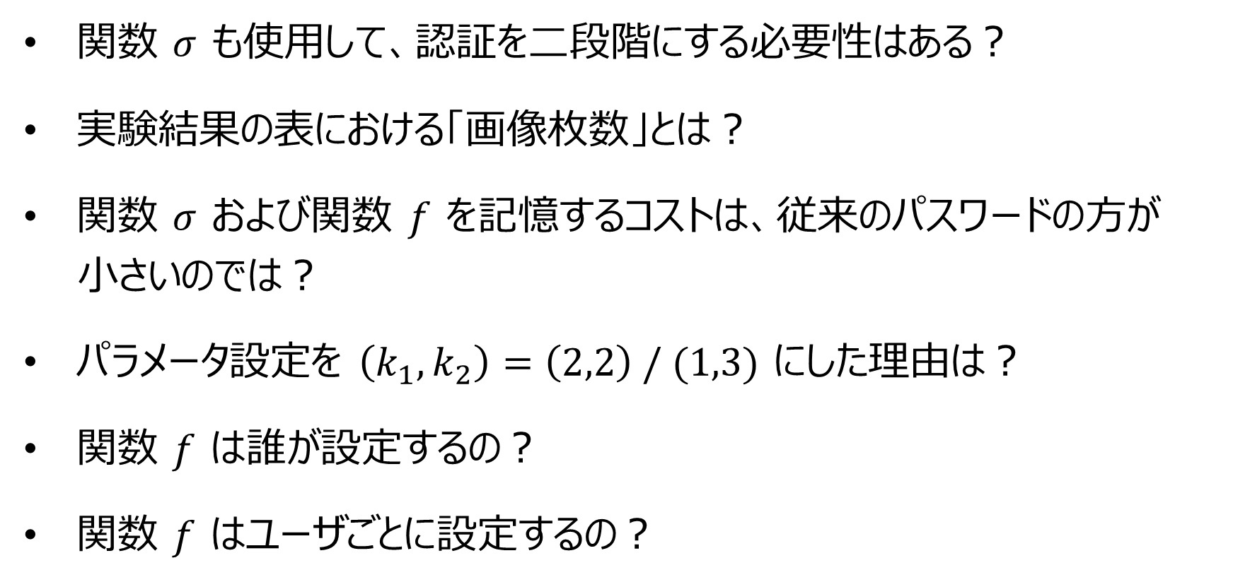
発表練習会の質疑
関数 $σ$ も使用して、認証を二段階にする必要性はある？
実験結果の表における「画像枚数」とは？
関数 $σ$ および関数 $f$ を記憶するコストは、従来のパスワードの方が
小さいのでは？
パラメータ設定を $\left(k_{1},k_{2}\right)=\left(2,2\right) / (1,3)$ にした理由は？
関数 $f$ は誰が設定するの？
関数 $f$ はユーザごとに設定するの？
Notes:
本研究では、フォントの組み合わせの巧拙を判断するための第一歩として、与えられたフォントIDの組合せに注目し，それがデザインの専門家によるものか否かの自動判定を試みました。
これ以降、この自動判定のことをデザイン品質判定と呼ぶことにします。
本研究の取り組みとして、具体的には、デザインから抽出したフォントの組合せを入力した際に，デザイン品質判定を行う深層学習モデルの作成を行いました。
（１分５０秒）

Slide 21
想定される質疑
人間計算可能なパスワードの具体的な認証手順は？
実験に使用したデータセットは？
実験に使用したニューラルネットワークの具体的な構成は？
Bi-LSTM とは？
Bi-LSTM の特長は？
Bi-LSTM による予測精度が、CNN による予測精度よりも
低かった原因として考えられるのは？
Notes:
本研究では、フォントの組み合わせの巧拙を判断するための第一歩として、与えられたフォントIDの組合せに注目し，それがデザインの専門家によるものか否かの自動判定を試みました。
これ以降、この自動判定のことをデザイン品質判定と呼ぶことにします。
本研究の取り組みとして、具体的には、デザインから抽出したフォントの組合せを入力した際に，デザイン品質判定を行う深層学習モデルの作成を行いました。
（１分５０秒）

Slide 22
想定される質疑
人間計算可能関数の一般形とは？
なぜ、予測精度のグラフがギザギザした形状になっている？
他の既存研究における予測精度は？
Notes:
本研究では、フォントの組み合わせの巧拙を判断するための第一歩として、与えられたフォントIDの組合せに注目し，それがデザインの専門家によるものか否かの自動判定を試みました。
これ以降、この自動判定のことをデザイン品質判定と呼ぶことにします。
本研究の取り組みとして、具体的には、デザインから抽出したフォントの組合せを入力した際に，デザイン品質判定を行う深層学習モデルの作成を行いました。
（１分５０秒）

Slide 23
過去の質疑
ユーザが記憶するものは、
Notes:
本研究では、フォントの組み合わせの巧拙を判断するための第一歩として、与えられたフォントIDの組合せに注目し，それがデザインの専門家によるものか否かの自動判定を試みました。
これ以降、この自動判定のことをデザイン品質判定と呼ぶことにします。
本研究の取り組みとして、具体的には、デザインから抽出したフォントの組合せを入力した際に，デザイン品質判定を行う深層学習モデルの作成を行いました。
（１分５０秒）

Slide 24
人間計算可能なパスワード
Step1：事前準備
画像n枚と数値のセットを一定枚数記憶する(関数σ)
⇔ 画像(画像番号) -> 数値の組み合わせを記憶する
Step2：認証
問題として画像が掲示される
掲示された画像の数値に従い、関数fを計算する
一回分の認証データが漏洩しても、次の認証に使う問題は違うので安全
Jeremiah Blocki, Manuel Blum, Anupam Datta, Santosh S. Vempala:
Towards Human Computable Passwords. ITCS 2017: 10:1-10:47

Slide 25
実験手法
ユーザー：
関数σ／関数fを既知
関数σ
関数f
チャレンジ
画像14枚
数値
14個
応答
本研究
目的
チャレンジ
画像14枚
応答
チャレンジに対する応答の予測
f ◦ σ の出力の予測・近似
Notes:
本研究での実験手法です。
人間計算可能なパスワードを用いて認証をする際に、正規のユーザーは画像14枚を受け取ります。これを関数σを用いて14個の数値に変換し、さらに関数fによって計算することで応答を行います。
対して、既存研究では機械学習を用いて合成関数f σの近似を試みていました。チャレンジとして掲示される画像14枚と応答の組み合わせを機械学習によって学習し、合成関数f σの予測・近似が行えるかを検証しています。既存研究では予測精度が11%程度となっております。
本研究では、既存研究に対して機械学習モデルの改善を行います。具体的には、次ページ以降で説明する埋め込み層, 双方向LSTMを用いて予測精度の向上を試みています。

Slide 26
人間計算可能の定義
Ⅰ 人間の計算モデル：
(i) ２つの記憶（長期記憶＋短期記憶）を持つチューリングマシン
(ii) 長期記憶：容量は無限大。
ただし、新しい情報を書き込むには一定の時間を要する。
一方で、すでに記憶した情報の読み出しは即座に行える。
(iii) 短期記憶：容量に制約。通常２～３個の情報を保持。
読み書きが極めて高速。

Slide 27
人間計算可能の定義
Ⅱ 人間計算可能であるための条件：
PRPE(=COM + MEM): スキーマの学習に必要な時間
COM: スキーマの学習に必要な時間
MEM: スキーマに紐付く秘密鍵の生成／記憶、リハーサルに必要な時間
PROC: 記憶したスキーマと秘密鍵を用いて、実際に認証を行うのに必要な時間
人間計算可能であるための時間的条件
COMM < 10min
MEM < 2h
PROC < 1min

Slide 28
実験に使用したデータセット
マッピング関数σ：
乱数を用いて定義
データセット：
入力: 画像番号
出力: 一桁の数値(関数fの答え)
i | 0 | 1 | 2 | 3 | … | n-1 | n
σ | 1 | 3 | 9 | 6 | … | 2 | 6
X0 | X1 | X2 | X3 | X4 | X5 | X6 | X7 | X8 | X9 | X10 | X11 | X12 | X13 | Z
12 | 52 | 21 | 32 | 96 | 27 | 11 | 63 | 23 | 78 | 23 | 20 | 54 | 16 | 77

Slide 29
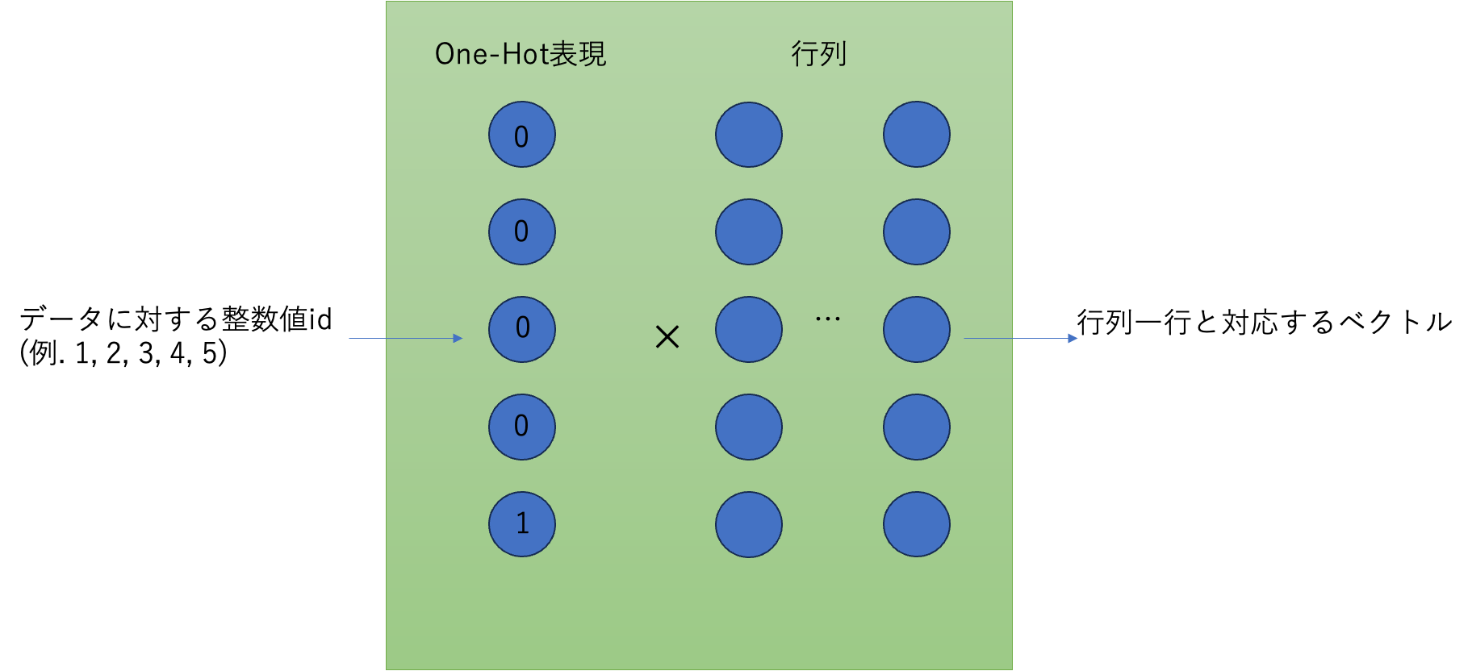
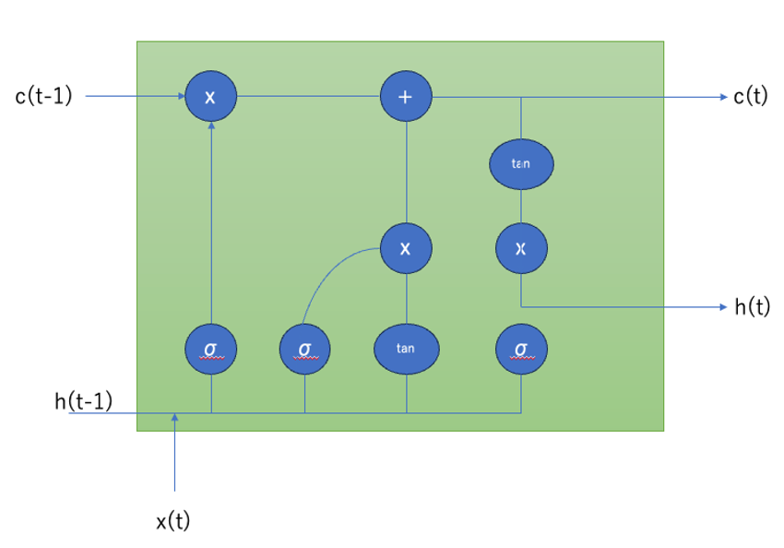
機械学習レイヤ
埋め込み
データidが入力
idに対応するベクトルを出力
ベクトルと番号の辞書
言語処理に応用される
単語id => ベクトル
双方向LSTM
通常のLSTMは時系列方向
時系列データではない場合
双方向に学習を行う
動画の補完などに応用される
Notes:
ここで、機械学習のレイヤーである埋め込みと双方向LSTMを説明させていただきます。
埋め込みは、整数のデータidを受け取り、対応するベクトルを出力する層です。
入力された数値をOne-Hot表現に変換し、One-Hotベクトルと行列の×をおこなうことで一列のベクトルを抜き出しています。この操作はデータのidに対してベクトルを一つ検索する操作であるため、lookup tableとも呼ばれます。
双方向LSTMはLSTMを時系列的に双方向化したものです。LSTMは時系列データの学習に用いられるモデルですが、一方で時系列が進む方向にしかデータの保持を行いません。双方向LSTMは時系列とは逆方向にもデータの伝搬を行うため、双方向LSTMと呼ばれます。動画の補完処理など、過去のデータだけではなく未来のデータも参照して予測が行える場合に活用されるモデルです。

Slide 30
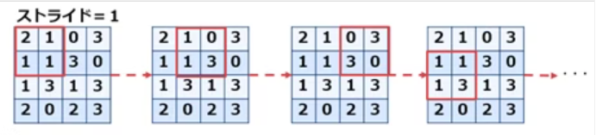
機械学習レイヤ
畳み込み層：
入力データに対してカーネルを適用。
カーネルを一定の間隔（ストライド）でスライドさせながら演算を行う。
入力データにカーネルを順次重ねて、カーネルと入力データの対応ウィンドウを積和演算。出力結果の対応する場所に格納。
https://qiita.com/DeepTama/items/379cac9a73c2aed7a082
Notes:
ここで、機械学習のレイヤーである埋め込みと双方向LSTMを説明させていただきます。
埋め込みは、整数のデータidを受け取り、対応するベクトルを出力する層です。
入力された数値をOne-Hot表現に変換し、One-Hotベクトルと行列の×をおこなうことで一列のベクトルを抜き出しています。この操作はデータのidに対してベクトルを一つ検索する操作であるため、lookup tableとも呼ばれます。
双方向LSTMはLSTMを時系列的に双方向化したものです。LSTMは時系列データの学習に用いられるモデルですが、一方で時系列が進む方向にしかデータの保持を行いません。双方向LSTMは時系列とは逆方向にもデータの伝搬を行うため、双方向LSTMと呼ばれます。動画の補完処理など、過去のデータだけではなく未来のデータも参照して予測が行える場合に活用されるモデルです。

Slide 31
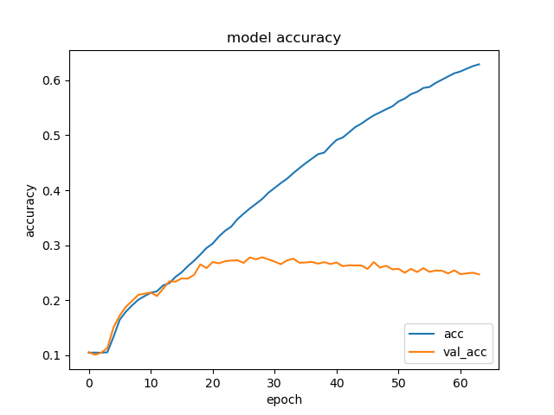
既存研究
埋め込み層＋MLP
単純なMLP/LSTMと比較し、多少の改善が見られた
データ数＼画像枚数 | N=26 | N=50 | N=100
1000 | 13.50% | 11.90% | 13.20%
5000 | 11.22% | 12.16% | 12.98%
10000 | 18.52% | 11.14% | 11.21%
50000 | 27.1% | 11.35% | 12.34%
Notes:
これらのレイヤーを用いた機械学習モデルを作成し、合成関数fσの予測を行いました。正解率は最大55.81%までの向上が見られました。また、ユーザーの覚える画像枚数が増えるにつれて正解率が低下する傾向が見られました。一方で、ユーザーが100枚の画像を暗記する場合でも、14%の確率で予測が行えることがわかっています。
右のグラフは55%まで近似を行えた場合の学習曲線になります。テストデータの正解率が高くなるにつれて過学習が起こっている傾向が見られるため、これ以上エポック数を上昇させても検証データに対する正解率はほぼ向上しないことが推測されます。

Slide 32
既存研究の比較
画像枚数＼手法 | MLP [村田/卒論2022] | LSTM [丸野/卒論2023] | 埋め込み+Bi-LSTM [池田/卒論2024]
26 | 11.80% | 11.52% | 55.81%
50 | 11.33% | 10.23% | 17.20%
100 | 10.10% | 10.08% | 14.20%
Notes:
これらのレイヤーを用いた機械学習モデルを作成し、合成関数fσの予測を行いました。正解率は最大55.81%までの向上が見られました。また、ユーザーの覚える画像枚数が増えるにつれて正解率が低下する傾向が見られました。一方で、ユーザーが100枚の画像を暗記する場合でも、14%の確率で予測が行えることがわかっています。
右のグラフは55%まで近似を行えた場合の学習曲線になります。テストデータの正解率が高くなるにつれて過学習が起こっている傾向が見られるため、これ以上エポック数を上昇させても検証データに対する正解率はほぼ向上しないことが推測されます。

Slide 33
CSP Solver について
制約充足問題(Constraint satisfaction problem)：
複数の制約を満たす数式などを探索する問題
各変数に値を割り当てたときに、その組み合わせを満たすことが可能であるか調べる問題
CSPSolver：
制約充足問題を解くためのプログラム
参考論文
田村直之/丹生智也/番原睦則（2010）
SAT変換に基づく制約ソルバーとその性能評価

Slide 34
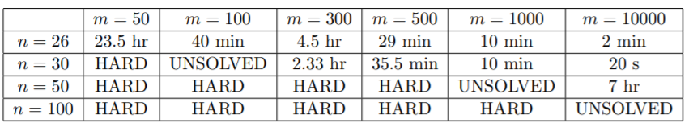
既存研究：CSP Solver
ここで、nは画像枚数, mはデータ数
HARD: 2.5日以内に解決できなかった UNSOLVED: 解けない

